Slide 1
编译技术
廖明宏
西部片区1号楼412室
liao@xmu.edu.cn，13600911231
助教：邵良颖，24320182203259@stu.xmu.edu.cn
沈黄隽，1090073051@qq.com

Slide 2
《编译技术》课程信息
教学目的与要求：
目的：本课程重点介绍编译程序的设计原理和常用实现技术。
要求：
  了解一个编译程序是如何工作的；
  知道一个语言的形式化描述和自动识别机制；
  掌握使用编译构造工具开发编译程序的方法；
  能够将所学的常用技术和算法应用于类似的软件的设计和实现中。

Slide 3
《编译技术》课程信息
课时：48学时，理论32，实验16
学分：2
上课时间：
周二5-6节，学武楼C201
周二7-8节，单周实验（文宣楼A405）

Slide 4
教材及主要参考书
教材：《编译原理》（第3版），王生原、董渊、张素琴、吕映芝、蒋维杜，清华大学出版社， 2015
参考书：《Compilers: Principles, Technigues, and Tools》 Alfred V.Aho, Ravi Sethi, Jeffrey D.Ullman, Addison-Wesley,1986. 影印版：人民邮电出版社，2001

Slide 5
教材及主要参考书
参考书:《编译原理》，何炎祥等，机械工业出版社，2010
参考书：《编译原理》，蒋宗礼，姜守旭，高等教育出版社，2010

Slide 6
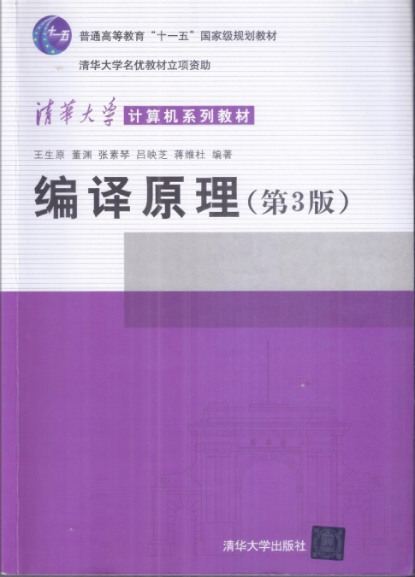
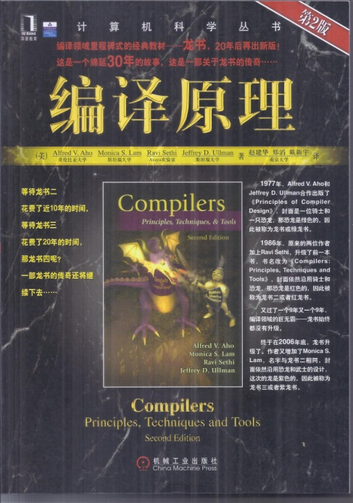
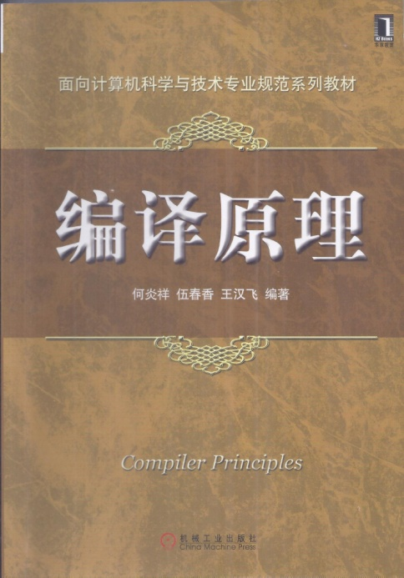
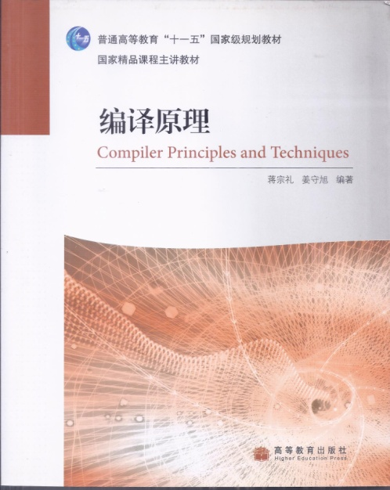

Slide 7
教学内容
词法分析程序
表
格
管
理
程
序
出
错
处
理
程
序
语法分析程序
语义分析程序
中间代码生成程序
代码优化程序
目标代码生成程序

Slide 8
课程相关资料
考核方式：
  平时（实验30%、作业10%、出勤10%）成绩占总成绩50%，
  期末大作业占总成绩50%。
厦大教务服务平台： http://jw.xmu.edu.cn/new/index.html
学院ftp://121.192.180.66
用户名：student 密码：software

Slide 9
第1章 概述
1.1 什么是编译程序
1.2 程序设计语言的实现
1.3 处理源程序的软件工具

Slide 10
1.1什么是编译程序(compiler)
编译程序是现代计算机系统的基本组成部分。
从功能上看，一个编译程序就是一个语言翻译程序，它把一种语言(称作源语言)书写的程序翻译成另一种语言(称作目标语言)的等价的程序。

Slide 11
什么是编译程序
功能
高级语言
书写的程序
编译程序
低级语言程序
术语
编译程序的源语言
(源程序)
编译程序的目标语言(目标程序)
编译程序的实现语言
S O
S T
I
I

Slide 12
什么是编译程序
分类
  软件
  系统软件
  语言处理系统
编译系统
操作系统
裸机

Slide 13
分类
软件：计算机系统中的程序及其文档
系统软件：居于计算机系统中最靠近硬件的一层，其他软件一般都通过系统软件发挥作用。他和具体的应用领域无关，如编译系统和操作系统等。
语言处理软件：把软件语言书写的各种程序处理成可在计算机上执行的程序。
软件语言：用于书写软件的语言。它主要包括需求定义语言，功能性语言，设计性语言，程序设计语言以及文档语言。

Slide 14
什么是编译程序
语言转(变）换系统
C++编译器
C++
C
Java
Java编译器
Bytecode

Slide 15
术语
编译程序(compiler)
编译程序的源语言(源程序) (source language)(source program)
编译程序的目标语言(目标程序) (object or target language)(object or target program)
编译程序的实现语言(implementation language)
语言处理程序(language processor)
语言转（变）换(language transformation)

Slide 16
编译逻辑过程
词法分析
语法分析
语义分析
中间代码生成
代码优化
目标代码生成

Slide 17
词法分析—第一步识别单词
英文句子由单词构成
This line is a longer sentence.
（字母组成的，有集体含义的最小成分）
句子开头的单词第一个字母要大写
空格是单词分隔符
句点是句子结尾
ist his linealo gerse nte nce.

Slide 18
词法分析
从左至右扫描字符流的源程序、分解构成源程序的字符串，识别出(拼)一个个的单词（符号）
单词符号是语言中具有独立意义的最基本结构。多数程序语言中，单词符号一般包括 —各类型的常数、保留字、标识符、运算符、界符等等。
例如
double f = sqrt(-1);

Slide 19
词法分析
double f = sqrt(-1);
TDOUBLE (“double”)
TIDENT (“f”)
TOP (“=“)
TIDENT (“sqrt”)
TLPAREN (“(“)
TOP (“-”)
TINTCONSTANT (“1”)
TRPAREN (“)”)
TSEP (“;”)

Slide 20
词法分析
词法分析(lexical analysis or scanning) --从左到右扫描源程序，识别出每个有正确含义的单词（token）。
单词---token
保留字---reserved word
标识符 ---identifier(user-defined name)

Slide 21
例
程序文本If x = y then z := 1 else z := 2;
经词法分析，变成一个个单词
if, x, =, y, then, z,
:=, 1, else, z, :=, 2, ;
语言的单词符号是由词法规则所确定的。词法规则规定了字母表中哪样的字符串是一个单词符号。

Slide 22
词法分析
  position := initial + rate * 60;
  单词类型 单词值
  标识符1(id1) position
  算符(赋值) :=
  标识符2(id2) initial
  算符(加) +
  标识符3(id3) rate
  算符(乘) *
  整数 60
  分号 ；

Slide 23
语法分析 Syntax Analysis
功能:层次分析.依据源程序的语法规则把源程序的单词序列组成语法短语(表示成语法树).
也称为 “parsing”
使用 context-free grammars
结构上的合法性Structural validation
（可生成语法树或推导Creates parse tree or derivation）

Slide 24
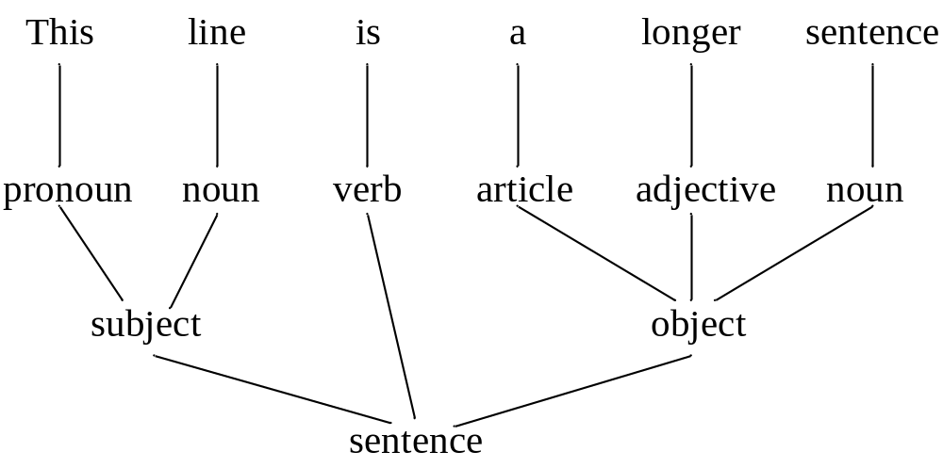
例
This line is a longer sentence

Slide 25
double f = sqrt(-1);
“sqrt(-1)”的推导
规则
Expression -> UnaryExpression
Expression -> FuncCall
Expression -> TINTCONSTANT
UnaryExpression -> TOP Expression
FuncCall -> TIDENT TLPAREN Expression TRPAREN
Expression
⇒ FuncCall
⇒ TIDENT TLPAREN Expression TRPAREN
⇒ TIDENT TLPAREN UnaryExpression TRPAREN
⇒ TIDENT TLPAREN TOP Expression TRPAREN
⇒ TIDENT TLPAREN TOP TINTCONSTANT TRPAREN

Slide 26
double f = sqrt(-1);
的Parsing ？
语言的语法规则规定了如何从单词符号形成更大的结构（即语法单位）

Slide 27
语法分析
又例：
  position := initial + rate * 60 ;
  （Pascal）规则
  <赋值语句>::=<标识符>“:=”<表达式>
  <表达式>::=<表达式>“+”<表达式>
  <表达式>::=<表达式>“*”<表达式>
  <表达式>::=“(”<表达式>“)”
  <表达式>::=<标识符>
  <表达式>::=<整数>
  <表达式>::=<实数>

Slide 28
赋值语句
标识符
:=
表达式
表达式
+
表达式
标识符
表达式
*
表达式
标识符
整数

Slide 29
id1:=id2+id3*N
:=
id1 Position
+
id2 initial
*
id3 rate
N 60

Slide 30
语法分析
语法分析(syntax analysis or parsing)
语法分析的目的就是确定源程序的短语结构。这个过程也叫parsing。该过程要检查句子是否符合源语言的语法，并且将它的短语结构以适当的形式表达出来。
语法树(推导树)(parse tree or derivation tree)

Slide 31
语义分析
句子的结构理解了，捕捉它的“含义”
如：杰克说杰瑞把他的作业落在了家里。
“他的”是谁的？
又：杰克说杰克把他的作业落在了家里。
几个杰克？

Slide 32
语义分析
杰克把她的作业落在了家里。
（杰克是男生）
“杰克”和“她的”不一致。
“杰克”和“他的”才匹配

Slide 33
程序设计语言靠严格的约束规则解决二义。
{
int jack=3;
{
int jack=4;
cout << jack;
}
}

Slide 34
语义分析
进一步分析语法结构正确的程序是否符合源程序的上下文约束、运算相容性等规定。
审查静态语义
  使用的变量声明了吗？
  允许操作的运算对吗？
  类型正确吗？
  …
例: Program p();
Var rate:real;
procedure initial;
…
position := initial + rate * 60
/* error */ /* error */ /* warning */;
…

Slide 35
Program p();
Var rate:real;
Var initial :real;
Var position :real ;
…
position := initial + rate * 60
/*warning*/

Slide 36
语义分析(处理）
:=
Id1 position
+
Id2 initial
*
Id3 rate
inttoreal
60

Slide 37
语义分析
语义分析(semantic analysis)
语义分析就是对语法分析结果进一步检查是否符合源语言的上下文约束：作用域规则，类型规则等。比如，每个标识符在使用前是否已经加以说明等。

Slide 38
中间代码（中间表示）生成(翻译）
源程序的内部(中间)表示
  三元式、四元式、P-Code、C-Code、
  U-Code、bytecode
  ( * id3 t1 t2 )
  t2 = id3 * t1
  t2 := id3 * t1

Slide 39
id1:= id2 + id3 * 60
(1) (inttoreal, 60 - t1 )
(2) (* , id3 t1 t2 )
(3) (+ , id2 t2 t3 )
(4) (:= , t3 - id1 )

Slide 40
翻译为中间代码
j = 2 * i + 1;
if (j >= n)
j = 2 * i + 3;
return a[j];
Three-address code
t1 = 2 * i
t2 = t1 + 1
j = t2
t3 = j < n
if t3 goto L0
t4 = 2 * i
t5 = t4 + 3
j = t5
L0: t6 = a[j]
return t6

Slide 41
中间代码(intermediate code)
中间代码就是源程序的中间表示形式，我们希望中间代码能够方便产生和转化为目标代码。
中间代码有多种表示形式，比较常用的有三地址码和四元式等。

Slide 42
代码优化Code Optimization
Example（中间代码一级）
t1 = 2 * i
t2 = t1 + 1
j = t2
t3 = j < n
if t3 goto L0
t4 = 2 * i
t5 = t4 + 3
j = t5
L0: t6 = a[j]
return t6
t1 = 2 * i
j = t1 + 1
t3 = j < n
if t3 goto L0
j = t1 + 3
L0: t6 = a[j]
return t6

Slide 43
代码优化
id1:= id2 + id3 * 60
(1) (inttoreal 60 - t1 )
(2) ( * id3 t1 t2 )
(3) ( + id2 t2 t3 )
(4) ( := t3 - id1 )
变换 ⇒
（1） ( * id3 60.0 t1 )
( 2）（ + id2 t1 id1 )

Slide 44
目标代码生成
Object code generation
Example: a in R0, i in R1, n in R2
t1 = 2 * i
j = t1 + 1
t3 = j < n
if t3 goto L0
j = t1 + 3
L0: t6 = a[j]
return t6
sll R1, 2, R1
add R1, 1, J
cmp J,R2
blt .LL3
add R1, 3, J
.LL3: ld [R0+J], Rt
retr

Slide 45
目标代码生成
(* , id3 60.0 t1 )
(+ , id2 t1 id1 )
movf id3,R2
mulf #60.0,R2
movf id2,R1
addf R2,R1
movf R1,id1

Slide 46
编译程序的工作
分析(analysis)和综合(synthesis)
  源程序的分析
    线性分析、层次分析、语义分析
  目标程序的综合
编译阶段的划分前端（front end）和后端（back end）－
— 编译的前端
与源语言有关但与目标机无关的那些部分组成
— 编译的后端
与目标机有关的那些部分组成
遍（趟）从头到尾扫描源程序（各种形式）一遍(pass)

Slide 47
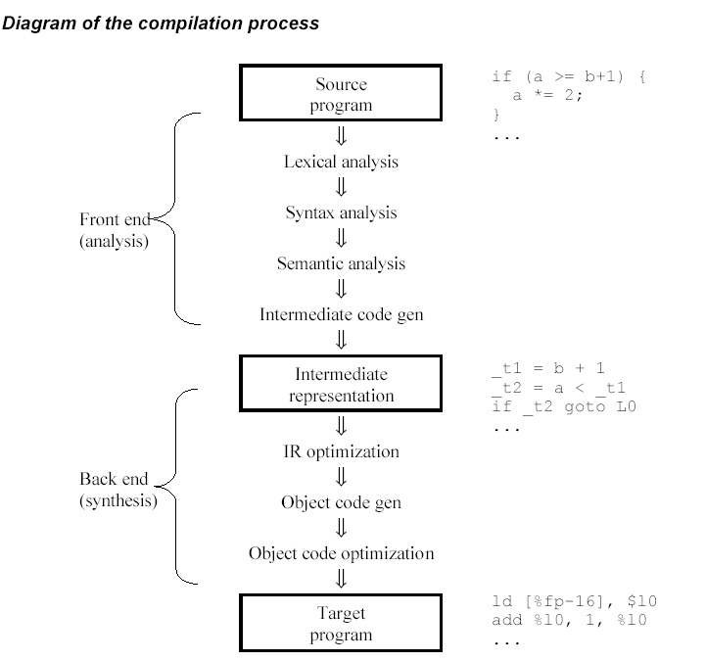

Slide 48
编译程序结构(components)
词法分析程序
语法分析程序
语义分析程序
中间代码生成程序
代码优化程序
目标代码生成程序
符号表管理程序
出错处理程序

Slide 49
词法分析程序
表
格
管
理
程
序
出
错
处
理
程
序
语法分析程序
语义分析程序
中间代码生成程序
代码优化程序
目标代码生成程序

Slide 50
符号表
记录源程序中使用的名字
收集每个名字的各种属性信息
  类型、作用域、分配存储信息
name: I
kind：常量 value：35
name:object
kind：变量 type：实 level：2 add: dx
符号表管理(登录，查找）
symbol table management

Slide 51
出错处理(error handling ）
检查错误、报告出错信息、排错、恢复编译工作
(error reporting and error recovery)

Slide 52
1.2程序设计语言的实现
有些语言基本通过解释程序 Java的Bytecode
有些环境同时提供编译程序和解释系统 Lisp
主要的途径有两个：通过编译程序和解释程序
高级语言程序
编译程序
低级语言程序
高级语言程序
解释程序
计算结果

Slide 53
编译程序和解释系统
如对源程序：… …
b := 2 ;
a := b+2 ; 编译程序
write a ;
… …
解释程序
直接将4的值输出（显示）
（直接对源程序中的语句进行分析，执行其隐含的操作。）
生成代码
Int 2
St b
Ld b
add 2
St a

Slide 54
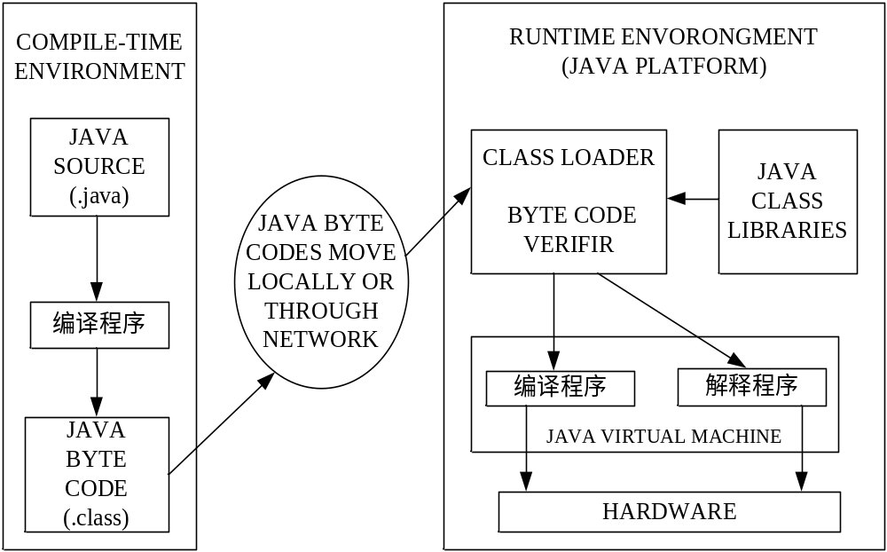

Slide 55
编译程序和解释程序
编译程序是一个语言处理程序,它把一个高级语言程序翻译成某个机器的汇编或二进制代码程序, 这个二进制代码程序在机器上运行以生成结果.因此通过编译程序使得我们可以先准备好一个在该机器上运行的程序,然后这个程序便会以机器的速度运行.但是在不把整个程序全部都翻译结束之后,这个程序是不能开始运行,也不能产生任何结果的.编译和运行是两个独立分开的阶段.
解释程序但在一个交互环境中,不需要将这两个阶段分隔开,编译就不如解释的方法更方便. 另一种语言处理程序,解释程序,它不需要在运行前先把源程序翻译成目标代码,也可以让我们实现在某台机器上运行程序并生成结果.

Slide 56
解释程序
是这样一个程序,它接受某个语言的程序并立即运行这个源程序.它的工作模式是一个个的获取,分析并执行源程序语句,一旦第一个语句分析结束,源程序便开始运行并且生成结果, 它特别适合程序员交互方式的工作情况,即希望在获取下一个语句之前了解每个语句的执行结果,允许执行时修改程序.
著名的解释程序有Basic语言解释程序 ,Lisp语言解释程序,UNIX命令语言解释程序(shell),数据库查询语言SQL 解释程序以及bytecode解释程序.

Slide 57
高级语言解释系统(interpreter)
功能 让计算机执行高级语言（basic,lisp,prolog)
与编译程序的不同 1）不生成目标代码
2）能支持交互环境
（同增量式编译系统）
源 程 序
初始数据
解释程序
计算结果

Slide 58
编译程序和解释程序不同的存储组织
编译程序处理时,在源语言程序被编译阶段,存储区中要为源程序(中间形式)和目标代码开辟空间,要存放编译用的各种各样表格,比如符号表.在目标代码运行阶段,存储区中主要是目标代码和数据,编译所用的任何信息都不再需要.
解释程序一般是把源程序一个语句一个语句的进行语法分析,转换为一种内部表示形式,存放在源程序区,比如BASIC解释程序,将LET和GOTO这样的关键字表示为一个字节的操作码,标识符用其在符号表的入口位置表示.因为解释程序允许在执行用户程序时修改用户程序,这就要求源程序,符号表等内容始终存放在存储区中,并且存放格式要设计的易于使用和修改.

Slide 59
编译阶段和运行阶段存储结构
编译时 运行时
源程序缓冲区
目标代码区
名字表
目标代码缓冲区
数据区
编译用源程序中
间表示各种表格

Slide 60
解释系统存储结构
解释系统
源程序
临时工作单元
名字表
标号表
缓冲区
(输入输出)
栈区

Slide 61
语言处理过程
C程序
# include <stdio.h>
# include <stdlib.h>
# define MAX_LINES 75
Enum booleans (FALSE,TRUE);
Main (int argc,char *argv[]*)
…

Slide 62
骨架程序
预处理器
编译器
源程序
可重定位目标文件库
目标汇编程序
汇编器
可重定位机器代码
装配连接编辑
语言处理过程
绝对机器码

Slide 63
1.3 处理源程序的软件工具
（编译技术的应用）
结构化编缉器
程序分析工具 静态分析
动态分析
度量工具 结构度量
模块接口复杂度
c分析工具(source insight)
广泛的语言领域 数据库系统查询（SQL）
脚本语言
置标语言(SGML.HTML.XML)

Slide 64
1.3处理源程序的软件工具
1.语言的结构化编辑器
2.语言程序的调试工具
3.程序格式化工具
4.语言程序测试工具
5.程序理解工具
6.高级语言之间的转换工具

Slide 65
1.语言的结构化编辑器
用户可使用该编辑器在语言的语法制导下编制出所需的源程序。
结构化编辑器不仅具有通常的正文编辑器的正文编辑和修改功能，而且还能像编译程序那样对源程序正文进行分析。
例如，它能够检查用户的输入是否正确，能够自动地提供关键字,当用户敲入if后，编辑器立即显示then并将这两个关键字之间必须出现的条件留给用户输入，并能检查begin或左括号与end或右括号是否相匹配等等。
商用产品很多如Turbo-Edit, Editplus和Ultraedit等等。很多集成开发环境中里也都包含这种类似的工具,如Jbuild中就有JAVA程序的结构化编辑器。

Slide 66
2.语言程序的调试工具
调试器：结构化编辑器只能解决语法错误的问题，而对一个已通过编译的程序来说，需进一步了解的是程序执行的结果与编程人员的意图是否一致，程序的执行是否实现预计的算法和功能。这种对算法的错误或程序没能反映算法的功能等错误就需用调试器来协助解决。
有一种调试器允许用户使用源程序正文和它的符号来调试,即一行一行的跟踪程序,查看变量和数据结构的变化以进行调试工作.当然,这些符号的信息必须由编译程序提供。
调试器的实现可以有很多途径。其中一种是写一个解释器,以交互的方式翻译和执行每一行,它必须维护其所有的运行时的资源以保证在程序执行期间很容易的查询不同变量的当前值。
调试功能愈强，实现愈复杂，它涉及源程序的语法分析和语义处理技术。

Slide 67
3.程序格式化工具 程序格式化工具分析源程序并以使程序结构变得清晰可读的形式打印出来。例如，注释可以以一种专门的字形出现，且语句的嵌套层次结构可以用缩排方式（齿形结构）表示出来。
4.语言程序测试工具 语言程序的测试工具有两种：静态分析器和动态测试器。
静态分析器是在不运行程序的情况下对源程序进行静态地分析，以发现程序中潜在的错误或异常。它对源程序进行语法分析并制定相应表格，检查变量定值与引用的关系。如某变量未被赋值就被引用，或定值后未被引用，或多余的源代码等一些编译程序的语法分析发现不了的错误。
动态测试工具也是首先对源程序进行分析，在分析基础上将用于记录和显示程序执行轨迹的语句或函数插入到源程序的适当位置，并用测试用例记录和显示程序运行时的实际路径,将运行结果与期望的结果进行比较分析，帮助编程人员查找问题。

Slide 68
5.程序理解工具 对程序进行分析，确定模块间的调用关系，记录程序数据的静态属性和结构属性，并画出控制流程图，帮助用户理解程序。
6. 高级语言之间的转换工具 由于计算机硬件的不断更新换代，更新更好的程序设计语言的推出为提高计算机的使用效率提供了良好条件，然而一些已有的非常成熟的软件如何在新机器新语言情况下使用呢?为了减少重新编制程序所耗费的人力和时间，就要解决如何把一种高级语言转换成另一种高级语言，乃至汇编语言转换成高级语言的问题。这种转换工作要对被转换的语言进行词法和语法分析，只不过生成的目标语言是另一种高级语言而已。这与实现一个完整的编译程序相比工作量要少些。
比如：C，PASCAL，FORTRAN到Ada的翻译器
IBM 4700汇编到C的转换器
COBOL 到Java 的编译器

